Slide 1
电机学
第4-1 讲 交流电机概述

Slide 2
第4-1讲 交流电机概述 介绍内容
交流电机是实现交流电能与机械能转换的电机，可以分为同步电机和异步电机两类。
同步电机包括同步电动机和同步发电机，但主要是作发电机用，工农业和日常生活所用的电能一般均是由同步发电机供给的。
异步电机则主要指感应电动机，它是目前最广泛应用的电动机，可以说：机床、纺织、农业，交通，冶金、化工等等各行各业以及家用电器中都大量需用感应电动机。
在直流供电的飞机上，交流电机仅用于自动控制系统及电能变换等装置中。但是大型和新型飞机已多采用交流供电系统。主电源由几台同步发电机并联，构成较强的交流电网，而用电设备中如油泵、风扇，各种电动机构均采用感应电动机作动力。
同步电机和感应电机在结构和原理上均有很大差别，但它们的电枢绕组及其电势和磁势是完全类同的，在讨论交流电机的这些一般性问题前，本章首先介绍同步发电机和感应电动机的基本原理。

Slide 3
第4-1讲 交流电机概述 介绍内容
1. 同步发电机的基本原理
2. 感应电动机的基本原理

Slide 4
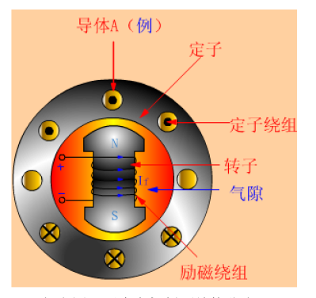
第4-1讲 交流电机概述 1 4-1.同步发电机的基本原理
同步发电机的原理图，发电机主要由定子(电枢)和转子(磁极)两部分组成。定子上有电枢铁心和嵌在槽内的电枢绕组，转子上有磁极铁心和励磁绕组。当励磁绕组通以直流电后，就形成磁场。当转子由原动机拖动旋转，则电枢绕组与磁极磁场之间有相对运动，电枢绕组将感应出一定频率的交流电势。如若电枢绕组端接上用电器，那么电机便可输出电能，这电能就是由轴上(即原动机)的机械能转变而来。这就是发电工作状态。若电机的极对数为p，转子每旋转一周， 电枢导体便切割p对极的磁场，产生的电势也交变p周。设转子每分钟转数为n，则感应电势的频率为

Slide 5
第4-1讲 交流电机概述 2 4-1.同步发电机的基本原理
例如，航空同步发电机若为两对极(如p=2 )，额定转速为12000r/min，那么产生频率f=400Hz的交流电。
同步电机所以有同步之称，是因为其转子与转速及极对数保持严格关系，即按式 ，而60f/p正是交流绕组建立旋转磁场的转速——常称为同步转速。同步转速用n₁表示。
对同步电机必有n=n₁ 。

Slide 6
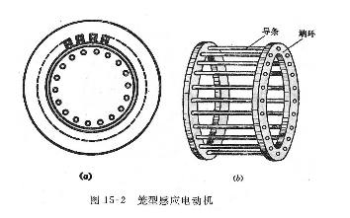
第4-1讲 交流电机概述 3 4-2.感应电动机的基本原理
在结构上，感应电动机和同步电机的定子是一样的，由定子铁心和交流绕组组成。而转子的结构不同，最常用的三相笼型感应电动机转子由转子铁心和笼型绕组组成。笼型绕组包括导条和端环两部分，导条一般用铜条或铸铝制成，导条的两端用端环连接起来，构成如图15—2(6)所示的笼型绕组。

Slide 7
第4-1讲 交流电机概述 4 4-2.感应电动机的基本原理
感应电动机的工作原理是建立在旋转磁场的基础上的，关于旋转磁场的定量分析将在第十七章讨论，这里先定性地说明旋转磁场的形成以便介绍感应电动机的基本工作原理。

Slide 8
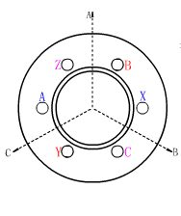
第4-1讲 交流电机概述 5 4-2.感应电动机的基本原理
一、旋转磁场的形成
以图15—3(a)所示的一对极的电机为例，其定子有最简单的对称三相绕组，即由相同的三个线圈 组成，它们的轴线在空间彼此相隔120。

Slide 9
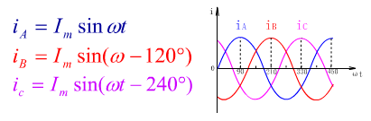
第4-1讲 交流电机概述 6 4-2.感应电动机的基本原理
一、旋转磁场的形成
三相绕组接三相交流电源，流过对称三相电流 各相电流曲线如图15-3(b)所示。我们可以通过几个特定的瞬间来考察它产生的磁场。

Slide 10
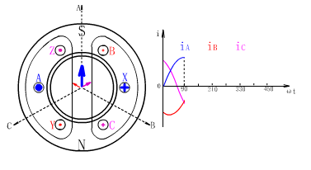
第4-1讲 交流电机概述 7 4-2.感应电动机的基本原理
一、旋转磁场的形成
先看ωt=90˚瞬间，见图，此瞬间i_{A}=I_{m}，i_{B}=i_{C}=-I_{m}/2。因此，设i_{A}由X流入，从A上流出，根据右手螺旋定则产生的磁势如图之矢量F_{A}；而i_{B ，} i_{C}都是负的，故由B、C流入，从Y,Z流出，其磁势分别用矢量F_{B} F_{C}表示，模为F_{A}之1/2。如果用F_{Ф}表示电流幅值I_{m}流过一相线圈产生的磁势幅值，则此时三相绕组建立的合成磁势F，按矢量相加其模F=3/2 F_{Ф} 。该磁势的轴线正与A线圈的轴线重合，图中用F和N、S表示该磁势和磁场的方向。

Slide 11
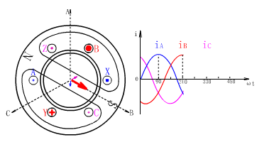
第4-1讲 交流电机概述 8 4-2.感应电动机的基本原理
一、旋转磁场的形成
在ωt＝210°瞬间，此时， i_{B} =I_{m}， i_{A}=i_{C}=-I_{m}/2。 。用同样的方法，可以得到该瞬间三相绕组内电流的取向和建立的合成磁势与磁场的方向，如图所示。合成磁势的模仍为F=3/2 F_{Ф} ，不过其轴线已转到B相线圈的轴线上了。也就是说，电流在时间ωt上经过120 ° ，由它们建立的合成磁势和磁场在空间也转过120°。

Slide 12
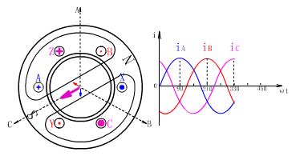
第4-1讲 交流电机概述 9 4-2.感应电动机的基本原理
一、旋转磁场的形成
在ωt＝330°瞬间，此时， i_{C} =I_{m}， i_{A}= i_{B}=-I_{m}/2。 。用同样的方法，可以得到该瞬间三相绕组内电流的取向和建立的合成磁势与磁场的方向，如图所示。合成磁势的模仍为F=3/2 F_{Ф} ，不过其轴线已转到C相线圈的轴线上了。也就是说，电流在时间ωt上又经过120 °，由它们建立的合成磁势和磁场在空间也转过120°。

Slide 13
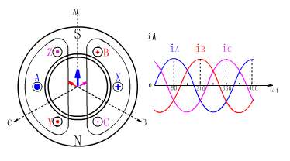
第4-1讲 交流电机概述 10 4-2.感应电动机的基本原理
一、旋转磁场的形成
在ωt＝450°瞬间，则将重复ωt＝90°瞬间状态，即电流在时间上经过一个周期T(ωT＝360°)，三相合成磁势和磁场在空间也旋转一周(360°)，旋转的方向是从A相轴线转向B相再转向C相轴线，即谓A-B-C顺序旋转。若电机具有p对极，那么电流在时间上每经过一个周期了时，磁场转过一对极空间，即转过1/p周。所以以每分钟转数表达的旋转磁场转速即同步转速，如式

Slide 14
第4-1讲 交流电机概述 11 4-2.感应电动机的基本原理

Slide 15
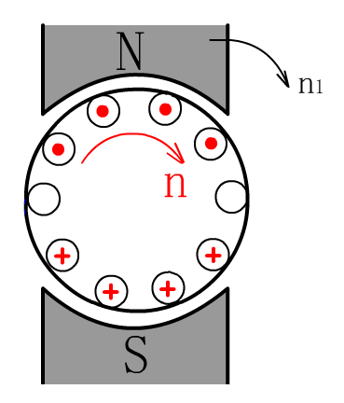
第4-1讲 交流电机概述 12 4-2.感应电动机的基本原理
二、三相感应电动机的基本工作原理
由以上分析知，当定子三相绕组通入三相交流电时，便产生一个以同步转速n₁旋转的磁场，相当于一组磁极在空间旋转。如果转子静止不动，则转子绕组(导条)与旋转磁场有相对运动，即导条切割磁场产生感应电势。感应电势的方向可根据右手定则确定，如图15—5所示。由于转子导条为端环所短路，若暂不计电势与电流的相位差，那么导条中电势的取向就是电流的取向，如图。

Slide 16
第4-1讲 交流电机概述 13 4-2.感应电动机的基本原理
二、三相感应电动机的基本工作原理
转子电流与磁场相互作用，便产生电磁力和电磁转矩T_{em}，电磁力方向由左手定则确定。一旦电磁转矩T_{em}大于轴上的阻转矩，则转子将与旋转磁场同方向旋转而输出机械能，这时转予的转速以n表示。感应电动机的特点是转子转速n总是小于同步转速n₁。因为当n=n₁时，转子与旋转磁场之间就没有相对运动，而导条不切割磁力线，就没有感应电势和电流，也就没有电磁转距来保持转子旋转。因此这种电动机只能在异步状态下工作，故曾有异步电动机之称。这种电动机转子电流是感应产生的，所以亦称为感应电动机。严格讲，感应电动机是应用最为广泛的一种异步电动机。

Slide 17

谢谢

